Slide 1

muduo_base库源码分析
第十五章

Slide 2
本章目标
BlockinngQueue<T>（无界缓冲区）
BoundedBlockingQueue<T>（有界缓冲区）

Slide 3
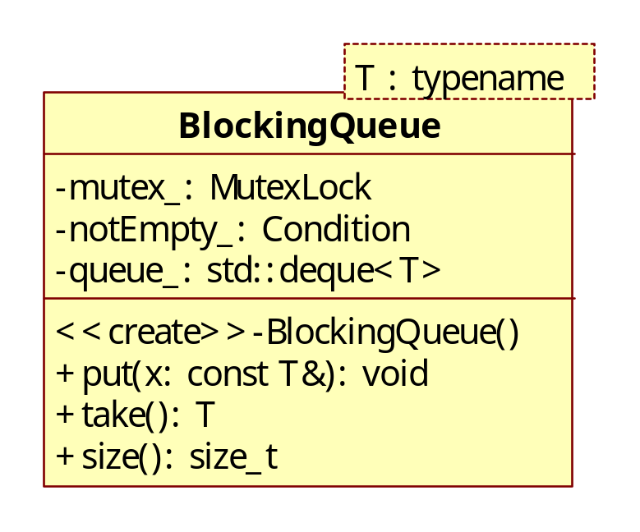
BlockingQueue<T>类图

Slide 4
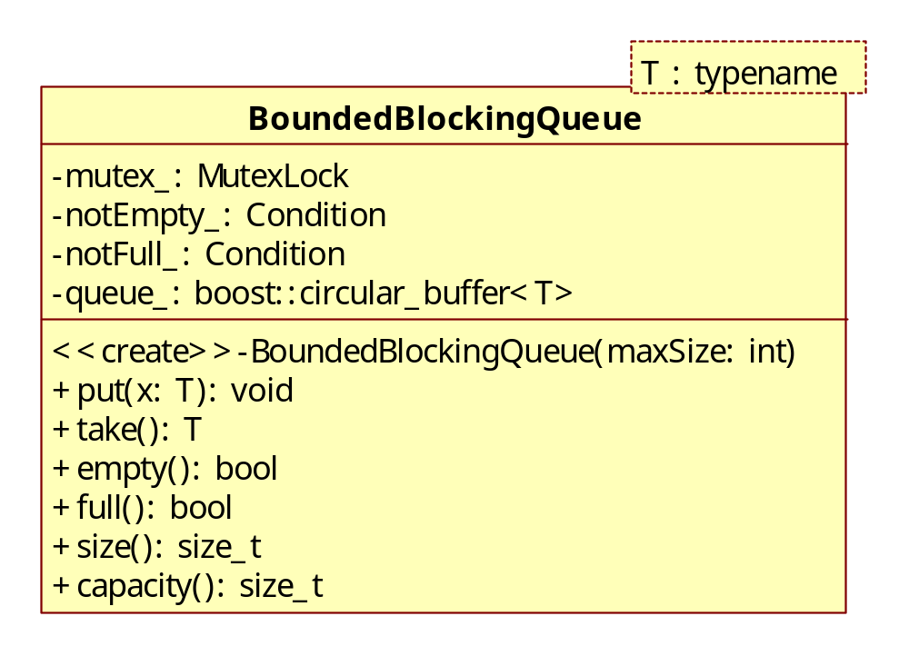
BoundedBlockingQueue<T>类图

